Slide 1

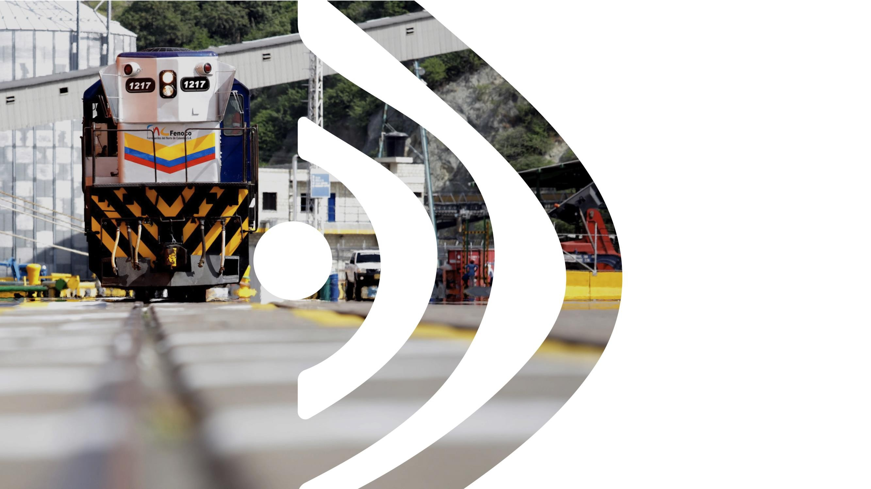







Slide 2
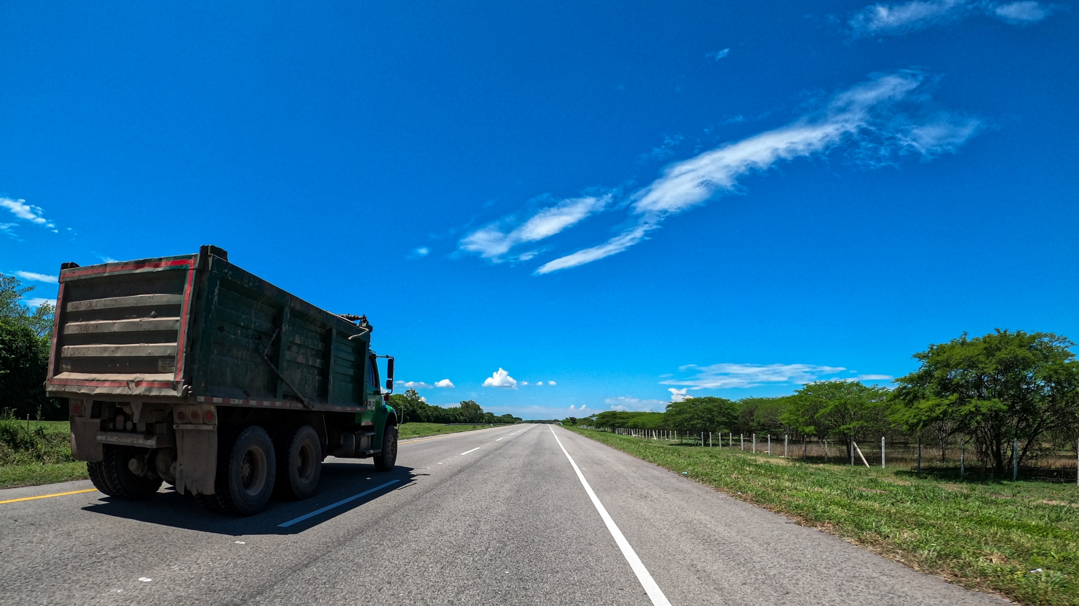
Tabla de contenido
​
Ejecución presupuestal con corte a 30 de septiembre.​
2. Ejecución de la Inversión.
2.1. Comparativo meta reprogramada de ejecución de la inversión.​
2.2. Ejecución proyectos de inversión por producto.
3. EJECUCIÓN RESERVAS PRESUPUESTALES INVERSIÓN.
30 de Septiembre 2024

Slide 3
1. Ejecución Presupuestal Vigencia
30 de Septiembre 2024

Slide 4
1. PRESUPUESTO SUPERINTENDENCIA DE TRANSPORTE
APROPIACIÓN TOTAL: $79.017 millones
​
Corte 30 septiembre 2024
Cifras en millones de pesos
Compromiso 74%
69%
56%
86%
Obligado
53%
46%

Slide 5
EJECUCIÓN PROYECTOS DE INVERSIÓN 30 DE SEPTIEMBRE
APROPIACIÓN TOTAL: $21.458 millones
Cifras en millones de pesos
Compromiso 86%
92%
80%
62%
Obligado
46%
6.157
33%
La Superintendencia de Transporte presenta una ejecución en gastos de inversión de 86% en compromisos por un valor de $18.449 millones, y un 46% en obligaciones por un valor de $9.977 millones, con corte a 30 de septiembre 2024.

Slide 6
META REPROGRAMADA EJECUCIÓN II SEMESTRE - ​INVERSIÓN VIGENCIA 2024
Cifras en millones de pesos
EJECUCIÓN 30 DE SEPTIEMBRE*​
META COMPROMISO AJUSTADA​ | $18.622​
AVANCE COMPROMISO​ | $18.449​
META OBLIGACIÓN AJUSTADA​ | $10.031​
AVANCE OBLIGACIÓN​ | $9.977​
*Meta propuesta septiembre 2024.

Slide 7
2.2 META REPROGRAMADA EJECUCIÓN PRESUPUESTAL - ​INVERSIÓN POR PROYECTO VIGENCIA 2024
Cifras en millones de pesos
META COMPROMISO​​* | $9.268
AVANCE COMPROMISO​​ | $9.161​​
META OBLIGACIÓN​​ | $6.187​​
AVANCE OBLIGACIÓN​​ | $6.157​​
META COMPROMISO​​** | $9.354​​
AVANCE COMPROMISO​​ | $9.288​​
META OBLIGACIÓN​​ | $3.843​​
AVANCE OBLIGACIÓN​​ | $3.820​​
*Meta propuesta septiembre 2024.

Slide 8
2.2 EJECUCIÓN PROYECTOS DE INVERSIÓN POR PRODUCTOS
Cifras en millones de pesos
PRODUCTO | APR. VIGENTE | COMPROMISO | % | OBLIGACIÓN | %
DOCUMENTOS DE INVESTIGACIÓN | 907 | 883 | 97% | 883 | 97%
DOCUMENTOS DE PLANEACIÓN | 389 | 310 | 80% | 250 | 64%
SERVICIO DE SUPERVISIÓN EN EL CUMPLIMIENTO DE LOS REQUISITOS EN EL SECTOR TRANSPORTE | 8.614 | 7.968 | 93% | 5.024 | 58%
TOTAL | 9.910 | 9.161 | 92% | 6.155 | 62%
* Información con corte a 30 de septiembre

Slide 9
2.2 EJECUCIÓN PROYECTOS DE INVERSIÓN POR PRODUCTOS
Cifras en millones de pesos
PRODUCTO | APR. VIGENTE | COMPROMISO | % | OBLIGACIÓN | %
SERVICIO DE IMPLEMENTACIÓN SISTEMAS DE GESTIÓN | 2.339 | 2.208 | 94% | 1.144 | 49%
SERVICIOS DE INFORMACIÓN ACTUALIZADOS | 8.473 | 6.460 | 76% | 2.429 | 29%
SERVICIOS TECNOLÓGICOS | 736 | 620 | 84% | 247 | 34%
TOTAL | 11.548 | 9.288 | 80% | 3.820 | 33%
* Información con corte a 30 de septiembre

Slide 10
3. EJECUCIÓN RESERVAS PRESUPUESTALES INVERSIÓN
Cifras en millones de pesos
Proyecto de Inversión | Saldo pendiente por obligar | Dependencia Responsable
FORTALECIMIENTO | $ 102.000,00 | Directora de Investigación de Tránsito y Transporte Terrestre - Claudia Ariza Martínez
MEJORAMIENTO | $ 224.667,00 | Oficina de Tecnologías de la Información y Comunicaciones - Urias Romero
FORTALECIMIENTO | $ 3.540.000,00 | Dirección de Promoción y Prevención de Tránsito y Transporte Terrestre - Esteban Martínez
TOTAL | $ 3.866.667,00
* Detalle de las reservas presupuestales pendientes
Proyecto de inversión | Compromiso | Obligación | %
Fortalecimiento | 171 | 168 | 98%
Mejoramiento | 49 | 49 | 99,5%
Total | 220.500.549 | 216.633.882 | 98%
* Información con corte a 30 de septiembre

